Slide 1
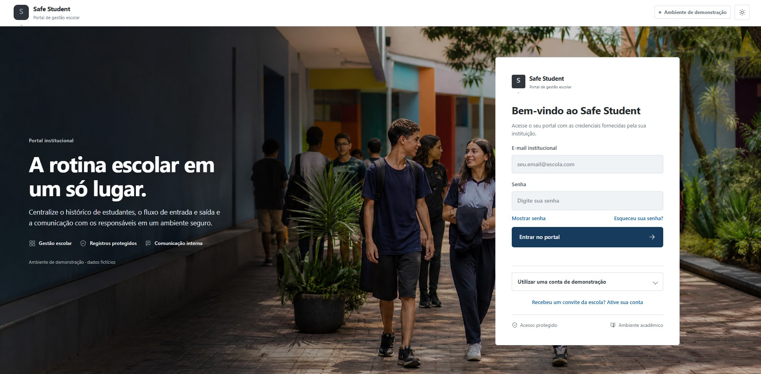
Safe Student
PRÁTICAS EXTENSIONISTAS INTEGRADORAS VI
Presença escolar rastreável e comunicação família–escola
Flavio Gabrig Ferreira · 202323361
Richardson Conceição Ferreira · 202323181
Lealdo Coelho Válido de Jesus · 202323215
Prof. Altemar Sales de Oliveira · Saquarema/RJ · 2026
MVP acadêmico com dados sintéticos — não homologado para produção
Notes:
Abertura: apresente o grupo, a disciplina e o professor. Frase-chave: o Safe Student é um MVP acadêmico que mostra como requisitos, privacidade e extensão se unem em uma solução aplicável.

Slide 2
Saber quando o estudante entra e sai da escola é parte da segurança e do acompanhamento familiar
INTRODUÇÃO · CONTEXTO
Escola
Família
Extensão universitária
Privacidade
Gestão e portaria precisam registrar a movimentação de forma consistente e consultável.
Responsáveis querem informação rápida, sem depender de ligações ou recados.
Projeto alinhado à Resolução CNE/CES nº 7/2018, em interação com a comunidade escolar.
LGPD (Lei nº 13.709/2018) e proteção de crianças e adolescentes orientam o desenho da solução.
Safe Student · Práticas Extensionistas Integradoras VI
02 / 17
Notes:
Contextualize: escolas lidam com entrada e saída todos os dias. O projeto nasce da extensão universitária e respeita a LGPD desde o desenho.

Slide 3
Três dificuldades comuns no acompanhamento da movimentação escolar
INTRODUÇÃO · PROBLEMÁTICA
01
02
03
Baixa visibilidade
Registros manuais
Comunicação fragmentada
Responsáveis têm pouca clareza sobre entrada e saída do estudante.
Processos manuais geram retrabalho e dificultam relatórios e histórico.
Família, portaria e gestão conversam por canais dispersos, sem rastro.
Safe Student · Práticas Extensionistas Integradoras VI
03 / 17
Notes:
Problema em três pontos: visibilidade, retrabalho e comunicação dispersa. Todos reduzem a rastreabilidade.

Slide 4
Demonstrar que identificação simples, registro rastreável e notificação rápida tornam a movimentação escolar mais clara e verificável.
INTRODUÇÃO · OBJETIVO
Hipótese do MVP, validada por requisitos, testes automatizados e roteiro funcional com perfis demonstrativos.
Safe Student · Práticas Extensionistas Integradoras VI
04 / 17
Notes:
Leia o objetivo com calma: é a hipótese que o MVP busca demonstrar.

Slide 5
Pesquisa aplicada, exploratória e descritiva, com validação acadêmica controlada
METODOLOGIA
1
2
3
4
5
Pesquisa
Requisitos
Modelagem
Implementação
Validação
Revisão bibliográfica e análise documental.
Levantamento, casos de uso e regras de negócio.
Prototipação, UML e modelo lógico (DER).
Desenvolvimento incremental do MVP.
Testes de software e validação com perfis representativos.
Safe Student · Práticas Extensionistas Integradoras VI
05 / 17
Notes:
Abordagem qualitativa com apoio quantitativo em indicadores de validação acadêmica. Cinco etapas encadeadas.

Slide 6
Cinco funcionalidades essenciais sustentam o MVP
SOLUÇÃO PROPOSTA
1
2
3
4
5
Autenticação e perfis
Vínculo aluno–responsável
Entrada e saída
Notificação
Rastreabilidade
Registro por QR/token simulado, em sequência válida.
Aviso automático ao responsável vinculado.
Histórico, relatório e auditoria.
Acesso e operações controlados por perfil.
Família vê apenas estudantes vinculados.
Recursos complementares, fora da contagem: mensagens, exportação CSV, tema claro/escuro e feedback.
Safe Student · Práticas Extensionistas Integradoras VI
06 / 17
Notes:
Três atores: família, portaria e gestão. Mensagens e CSV são complementares para não inflar o escopo.

Slide 7
Entrada segura por perfil
MVP · ACESSO
Credenciais institucionais, ativação de conta por convite e contas de demonstração.
Senhas com scrypt e sessão com expiração
Identificação clara de ambiente de demonstração
Safe Student · Práticas Extensionistas Integradoras VI
07 / 17
Notes:
Abra pelo login: mostre o seletor de contas de demonstração e explique que o perfil define o que cada pessoa vê.

Slide 8
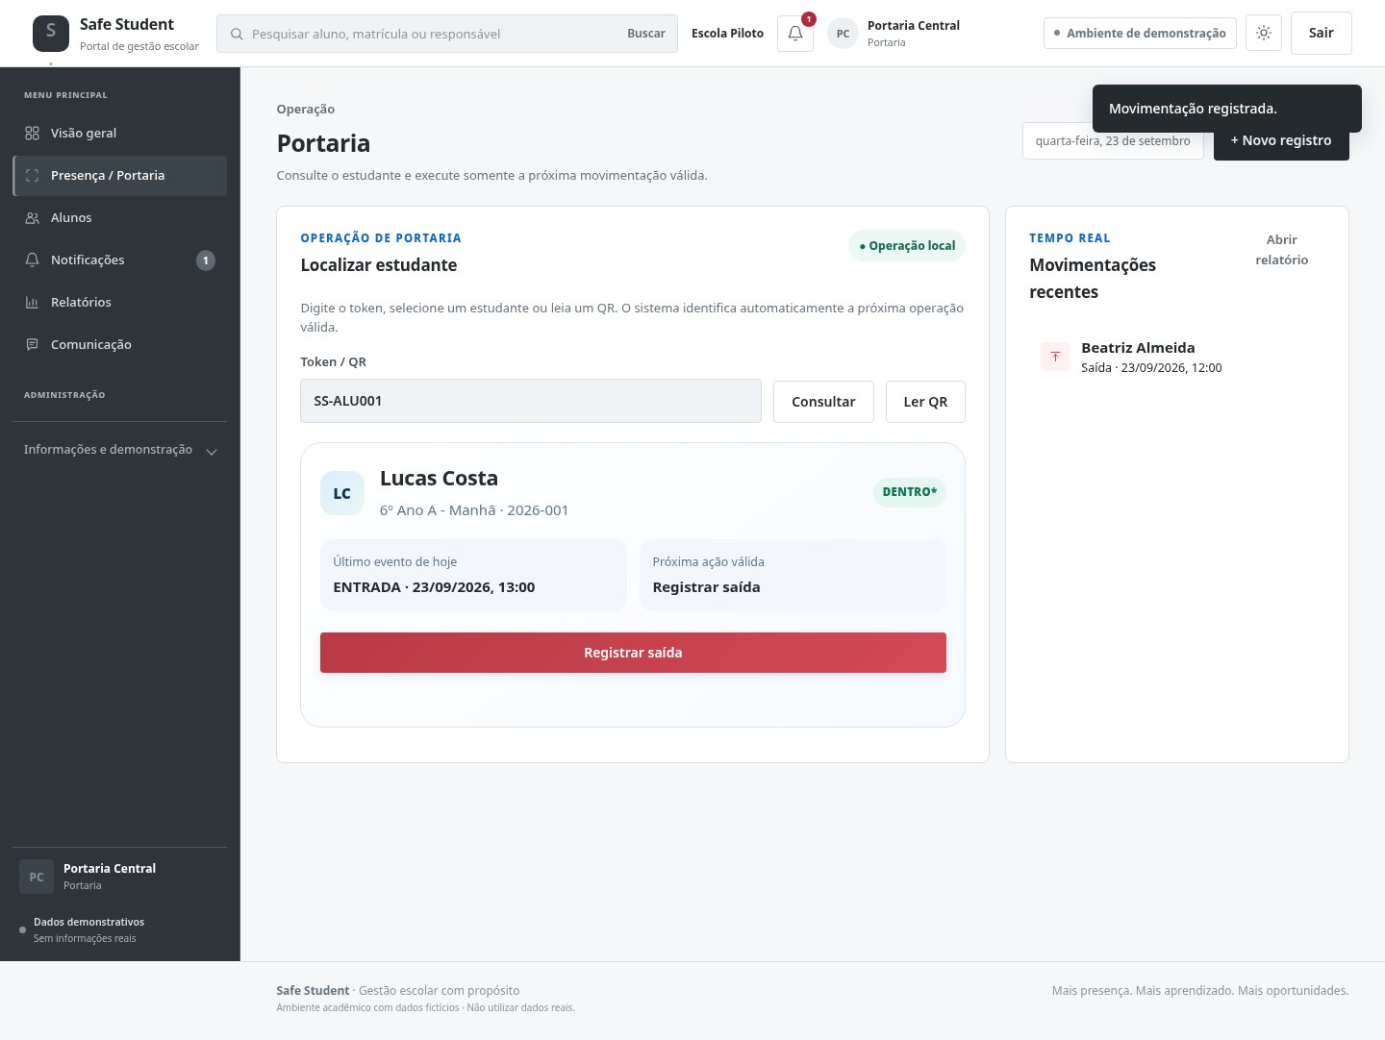
Próxima movimentação sempre válida
MVP · PORTARIA
Token ou QR identifica o estudante; o sistema mostra o que fazer.
Sequência entrada → saída garantida
Movimentações recentes ao lado
Safe Student · Práticas Extensionistas Integradoras VI
08 / 17
Notes:
Demonstração ao vivo: digite SS-ALU001, consulte, registre a saída. Mostre também uma tentativa inválida.

Slide 9
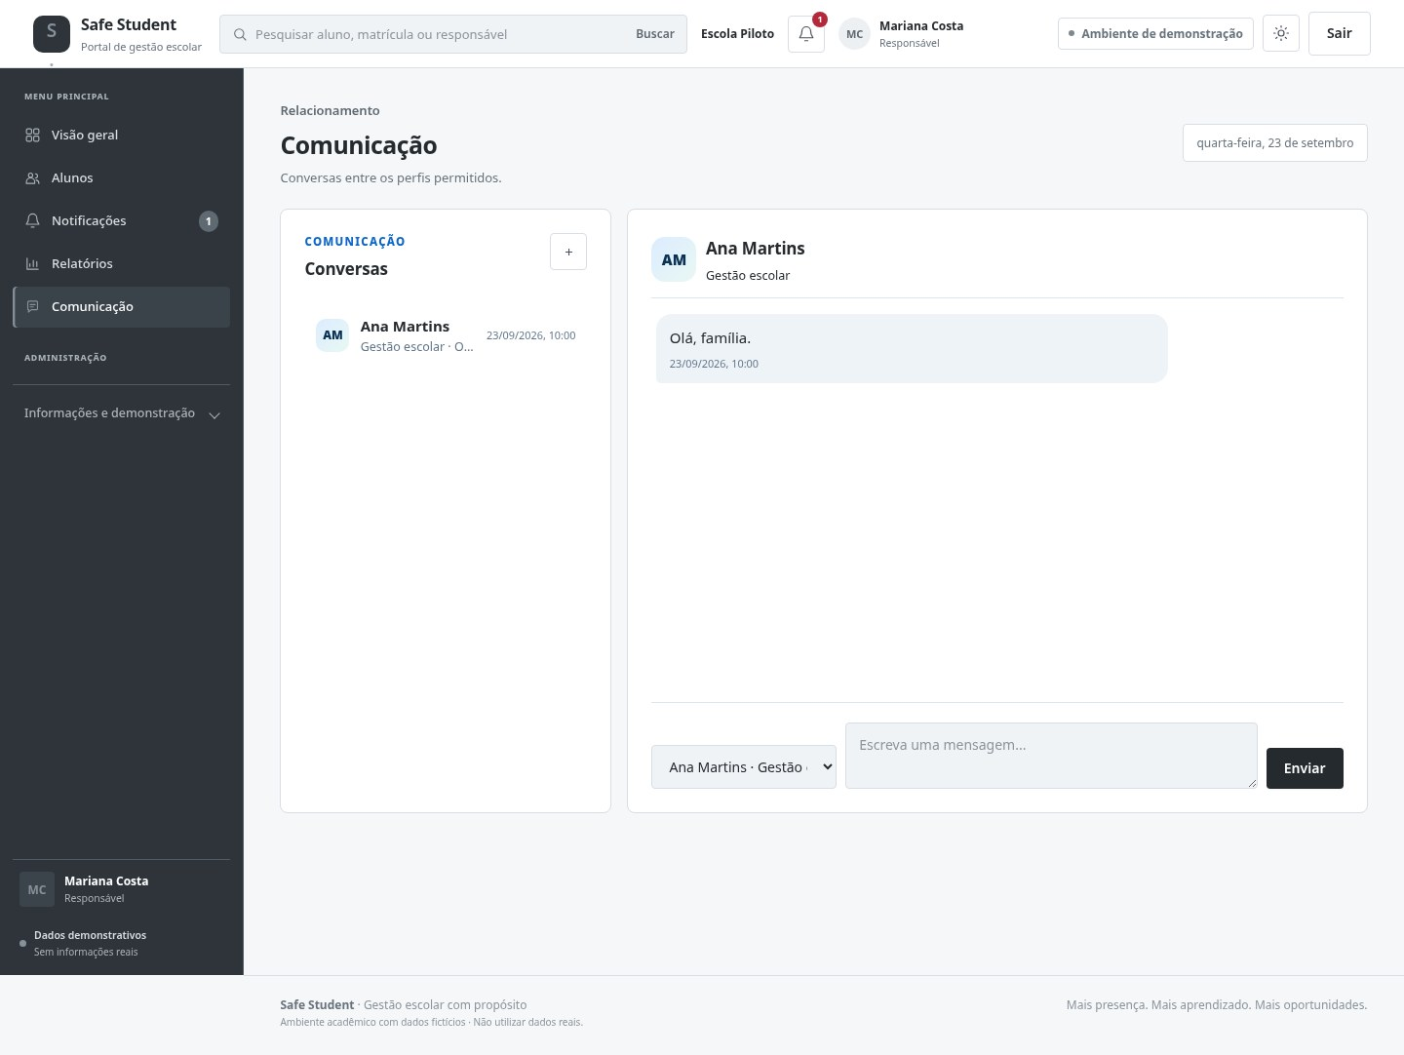
Família informada e canal de comunicação
MVP · RESPONSÁVEL
Responsável vê só os estudantes vinculados e recebe avisos de entrada e saída.
Notificações internas por evento
Mensagens apenas entre perfis permitidos
Safe Student · Práticas Extensionistas Integradoras VI
09 / 17
Notes:
Perfil responsavel@demo.com. Destaque o isolamento: nada de outras famílias.

Slide 10
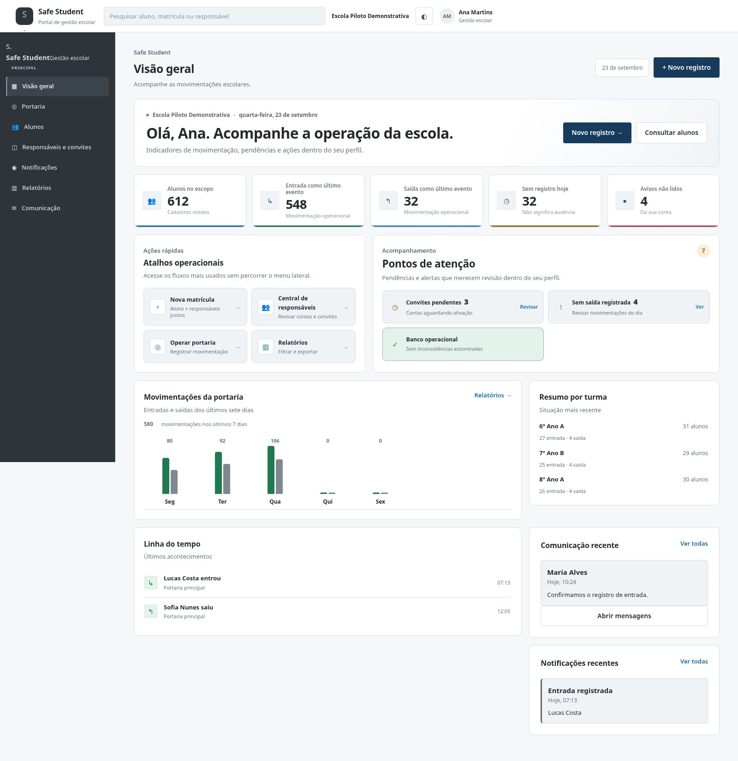
Visão geral da operação escolar
MVP · GESTÃO
Indicadores de movimentação, pendências, resumo por turma e linha do tempo.
Atalhos para matrícula, portaria e relatórios
Todos os números são dados fictícios
Safe Student · Práticas Extensionistas Integradoras VI
10 / 17
Notes:
Perfil gestor@demo.com. Reforce que os valores da tela são dados sintéticos de demonstração.

Slide 11
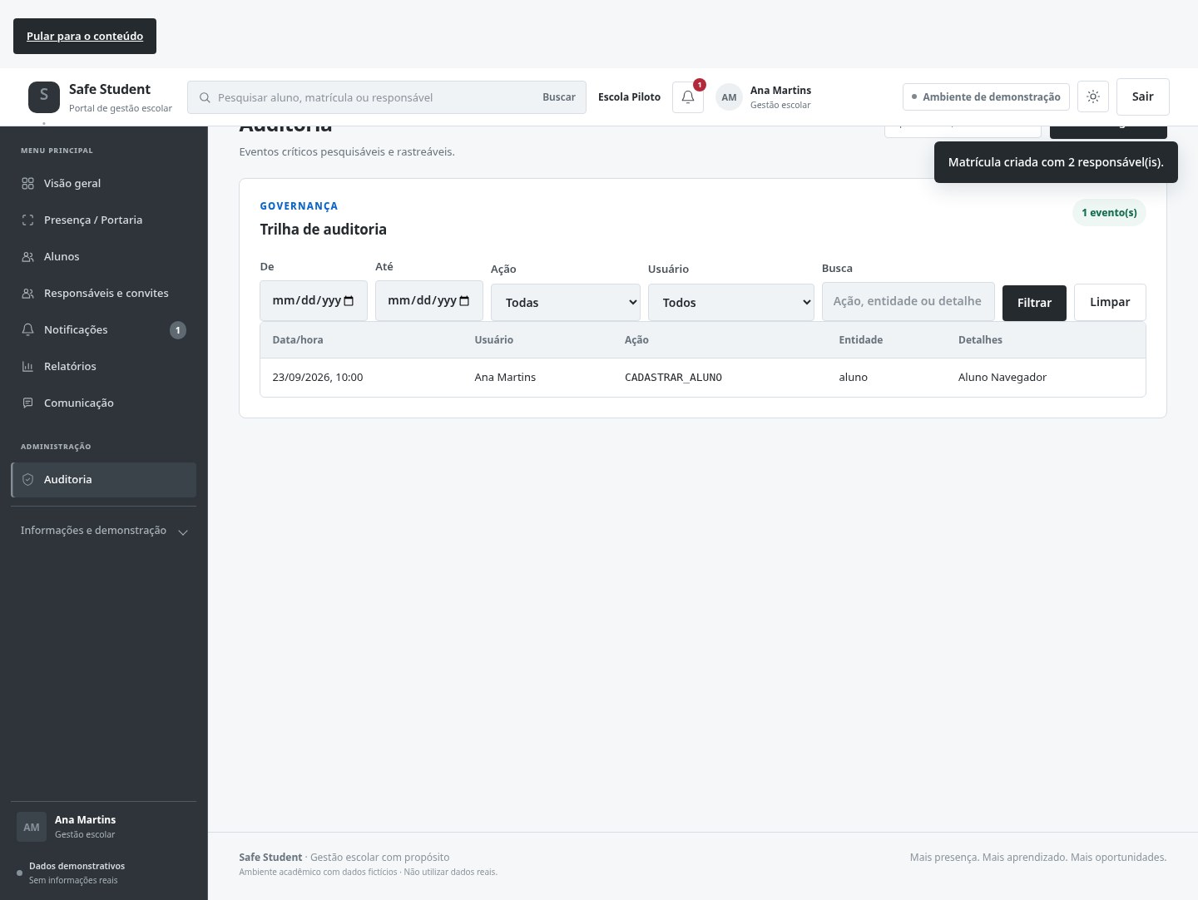
Auditoria de eventos críticos
MVP · GOVERNANÇA
Cada operação relevante gera um registro pesquisável e rastreável.
Filtros por data, ação e usuário
Gestão não lê mensagens privadas de terceiros
Safe Student · Práticas Extensionistas Integradoras VI
11 / 17
Notes:
Mostre o evento CADASTRAR_ALUNO gerado pela matrícula feita na demonstração.

Slide 12
Arquitetura enxuta, com privacidade por padrão
SOLUÇÃO PROPOSTA · ARQUITETURA
Interface
Servidor
Dados
Segurança
HTML, CSS e JavaScript sem framework.
Node.js 18+ com módulos nativos: http, fs e crypto.
SQLite com migrations; seed sintética versionada.
Senhas com scrypt, sessões com expiração e autorização por perfil no backend.
Minimização de dados: sem biometria, geolocalização contínua, push real ou integração com banco corporativo.
Safe Student · Práticas Extensionistas Integradoras VI
12 / 17
Notes:
Arquitetura simples de propósito: fácil de auditar. Autorização é verificada no backend, não só na interface.

Slide 13
Três perfis, cada um com permissões mínimas
SOLUÇÃO PROPOSTA · PERFIS
Família
Operação
Gestão
Responsável
Portaria
Gestão escolar
Consulta apenas estudantes vinculados, recebe notificações e conversa com a escola.
Localiza o estudante por token ou QR e registra a próxima movimentação válida.
Matrícula com responsáveis, convites, relatórios, CSV, mensagens e auditoria.
A autorização é aplicada no backend: esconder um botão na interface não é considerado controle de acesso.
Safe Student · Práticas Extensionistas Integradoras VI
13 / 17
Notes:
Perfis alinhados ao princípio do menor privilégio. Cada perfil enxerga somente o necessário.

Slide 14
Resultados verificáveis do MVP
DISCUSSÃO E RESULTADOS
49/49
11
8
12
testes automatizados aprovados: domínio, segurança, API e privacidade
requisitos funcionais com critério de aceite
requisitos não funcionais com forma de comprovação
regras de negócio documentadas
Regressões de privacidade cobrem diretório mínimo, mensagens e notificações isoladas e CSV sem dados de demonstração. Fonte: pacote final revisado V2.
Safe Student · Práticas Extensionistas Integradoras VI
14 / 17
Notes:
Todo número aqui vem da documentação do pacote final. Antes de apresentar, rode npm test e confirme 49/49.

Slide 15
O que foi entregue, o que falta e como evoluir
CONSIDERAÇÕES FINAIS
Entregue
Limitações
Próximos passos
MVP executável com as 5 funcionalidades, documentação completa e suíte de testes.
Dados sintéticos; pesquisa de campo classificada como parcial até haver evidência primária; sem homologação nem certificação LGPD.
Piloto institucional autorizado, base legal e governança de privacidade, infraestrutura segura e validação jurídica.
Safe Student · Práticas Extensionistas Integradoras VI
15 / 17
Notes:
Honestidade acadêmica: a pesquisa de campo permanece PARCIAL até existir evidência primária real. Essa transparência fortalece o projeto.

Slide 16
Bibliografia
REFERÊNCIAS
ASSOCIAÇÃO BRASILEIRA DE NORMAS TÉCNICAS. NBR 6023: informação e documentação – referências. Rio de Janeiro: ABNT, 2025.
BRASIL. Lei nº 13.709, de 14 de agosto de 2018. Lei Geral de Proteção de Dados Pessoais.
BRASIL. Ministério da Educação. Resolução CNE/CES nº 7, de 18 de dezembro de 2018. Diretrizes para a Extensão na Educação Superior.
OWASP FOUNDATION. OWASP MASVS: Mobile Application Security Verification Standard. mas.owasp.org/MASVS.
WORLD WIDE WEB CONSORTIUM. WCAG 2.2: Web Content Accessibility Guidelines. w3.org/TR/WCAG22.
Safe Student · Práticas Extensionistas Integradoras VI
16 / 17
Notes:
Referências extraídas do artigo ABNT do projeto. Acessos em 12 ago. 2026.

Slide 17
Obrigado.
AGRADECIMENTOS
Ao professor Altemar Sales de Oliveira, à instituição e à comunidade escolar que apoiou o projeto.
Flavio Gabrig Ferreira · Richardson Conceição Ferreira · Lealdo Coelho Válido de Jesus
github.com/richaferreira/Safe_Student
Safe Student · Práticas Extensionistas Integradoras VI
17 / 17
Notes:
Encerre abrindo para perguntas da banca.

